Slide 1

PROJETO DE VERIFICAÇÃO CRIPTOGRÁFICA - BENCHMARK
BIANCA - BRUNO M. - GIOVANNI C. - RUAN

Slide 2

DESCRIÇÃO DO NEGÓCIO
A empresa Cyrus precisa monitorar e analisar grandes volumes de dados criptográficos para garantir a integridade e segurança das transmissões. A verificação constante de números primos é essencial para assegurar a robustez dos algoritmos de criptografia e detectar falhas ou tentativas de invasão.
Portanto, este software visa implementar uma solução que verifique a primalidade de números, garantindo que os dados transmitidos permaneçam seguros e confiáveis.

Slide 3
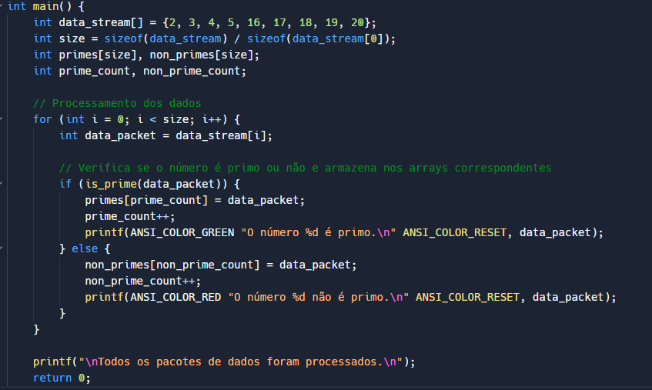
SOLUÇÃO - ITERAÇÃO
O que faz: Verifica se os números do fluxo de dados são primos ou não, armazena em arrays separados e exibe o resultado com cores.
Como funciona: Itera sobre um array de números, verifica se são primos com a função is_prime(), imprime o resultado colorido e os separa em dois arrays: primos e não primos.

Slide 4
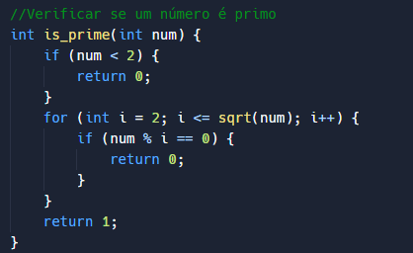
SOLUÇÃO - ITERAÇÃO
Verificação Inicial:
Números menores que 2 não são primos. Se num < 2, a função retorna 0.
Loop de Verificação:
O loop itera de 2 até sqrt(num).
Se num for divisível por qualquer valor i nesse intervalo, retorna 0 (não é primo).
Retorno Final:
Se nenhum divisor for encontrado, retorna 1 (o número é primo).

Slide 5
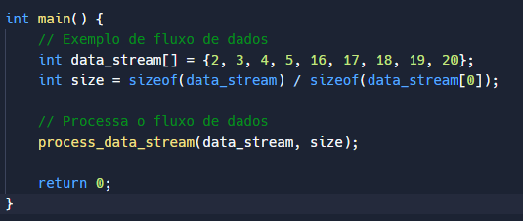
SOLUÇÃO - RECURSIVIDADE
Função `main`
Define um array de números.
Calcula o tamanho do array.
Chama `process_data_stream` para verificar a primalidade dos números e imprimir os resultados.

Slide 6
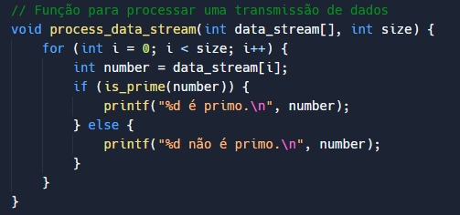
SOLUÇÃO - RECURSIVIDADE
Função `process_data_stream`
Recebe um array de inteiros (`data_stream`) e seu tamanho (`size`).
Itera por cada número no array e verifica se é primo usando `is_prime`.
Imprime se o número é primo ou não.

Slide 7
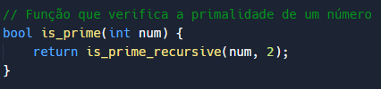
SOLUÇÃO - RECURSIVIDADE
Função `is_prime`
Inicializa a verificação chamando `is_prime_recursive` com `divisor` começando em 2.

Slide 8
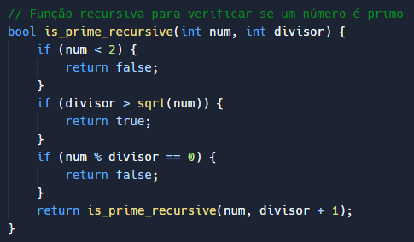
SOLUÇÃO - RECURSIVIDADE
Função Recursiva `is_prime_recursive`
Verifica se um número (`num`) é primo usando um divisor (`divisor`).
Retorna `false` se `num` for menor que 2.
Se `divisor` é maior que a raiz quadrada de `num`, retorna `true`.
Se `num` é divisível por `divisor`, retorna `false`.
Caso contrário, chama-se recursivamente com `divisor` incrementado.

Slide 9
ANÁLISE ASSINTÓTICA - ITERAÇÃO
O pior caso ocorre quando o número não é primo, e sua maior divisão possível está perto de sua raiz quadrada, forçando o loop a rodar até √n​. Para um número nnn, o laço iterará de 2 até √n​ no pior cenário.
A função is_prime tem um loop que itera de 2 até √n​. Cada iteração envolve uma divisão, que é uma operação constante, então o tempo de execução no pior caso será proporcional ao número de iterações.
Pior Caso (Big O):

Slide 10
ANÁLISE ASSINTÓTICA - RECURSIVIDADE
Similarmente, o pior caso acontece quando o número não é primo e a divisão só é encontrada depois de testar todos os divisores até √n​. Cada chamada recursiva aumenta o divisor de 1, repetindo até √n​.
A função is_prime_recursive chama a si mesma até que o divisor alcance √n, realizando uma operação recursiva a cada passo. A profundidade de recursão é proporcional a √n​, já que estamos verificando cada divisor possível.
Pior Caso (Big O): O(√n​)

Slide 11
QUAL É A MELHOR SOLUÇÃO?
Ambos os algoritmos, iterativo e recursivo, possuem a mesma complexidade assintótica de O(√n), pois verificam divisores até √n.
O código iterativo é mais eficiente em termos de desempenho e uso de memória:
Utiliza um loop simples para manter o controle.
Evita a sobrecarga de pilha, já que não precisa criar quadros adicionais.
Não possui o custo de empilhar e desempilhar funções.
A versão recursiva, embora mais elegante, pode consumir mais memória:
Pode ser menos eficiente em sistemas com limitações de pilha.
Em geral, a versão iterativa é a melhor escolha quando se busca desempenho otimizado.

Slide 12
OBRIGADO!

